Slide 1
软件工程选题报告 孙含笑 陆知行 陶文琪 徐梓峻
2019300003074@whu.edu.cn
2022 / 3 / 4

Slide 2
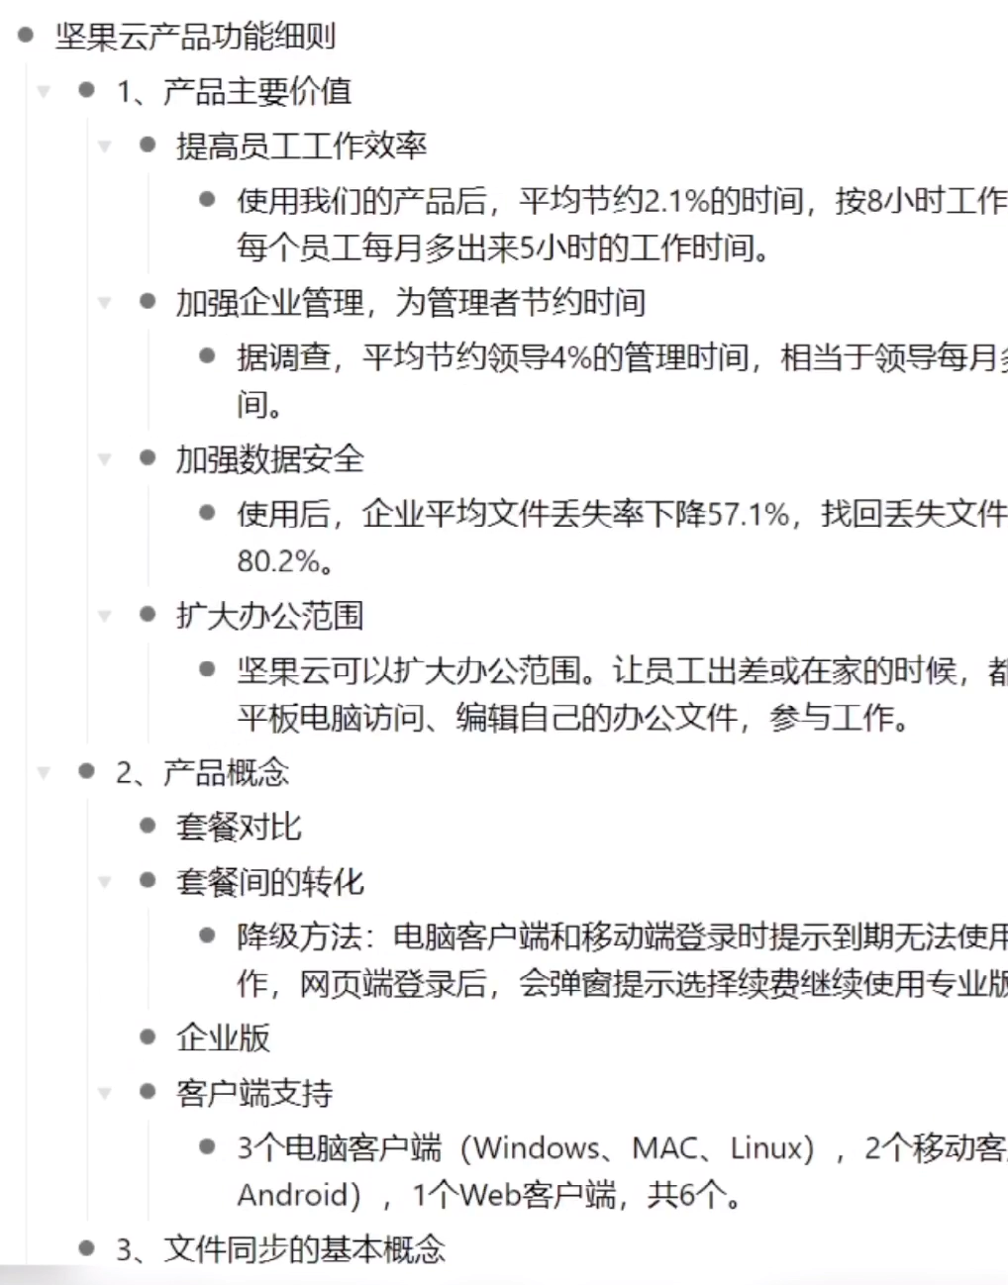
选题
实现一个移动端的可以通过文案直接一键生成ppt的应用。

Slide 3

领域背景
能开摆谁又不想呢
reveal.js
slidev
坚果云
需求
技术
现有方案
大多数人的需求仅仅是套模板
重复性高，技术要求低

Slide 4
背景下急需解决的问题
目前确实缺乏一个
一个移动端的可以通过文案
直接一键生成ppt的应用

Slide 5
用户需求
用户可以在安卓端和苹果端都可以使用
用户可以仅输入文案（按题目、多级标题、正文的格式输入）
一键生成预置模板的ppt
用户可以选择我们预置的模板，也可以实现一定程度的自定义模板 （配色，主题，背景）
用户可以编辑我们生成的每张ppt（配图，排版）

Slide 6
额外计划
借助一些开源项目，让用户可以通过简笔画， AI生成风景图片作为背景
对用户输入的文案做语义分析，提取关键词， 自动生成契合关键词的图片，完成智能配图
……

Slide 7
可行性分析
需求明确，有执行价值
小组有一定代码基础，有学习意向
有开源项目供学习

Slide 8
谢谢
2022 / 3 / 4

